Slide 1
美洲華語第一冊
第一課(繁)

Slide 2
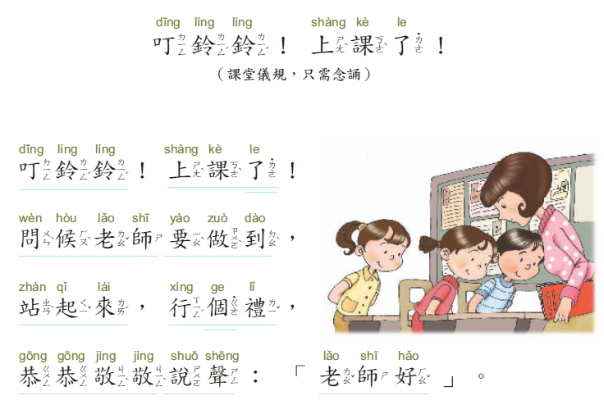
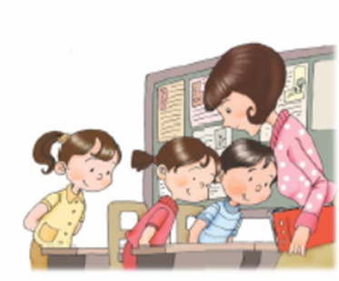

Slide 3
山上找老虎

Slide 4
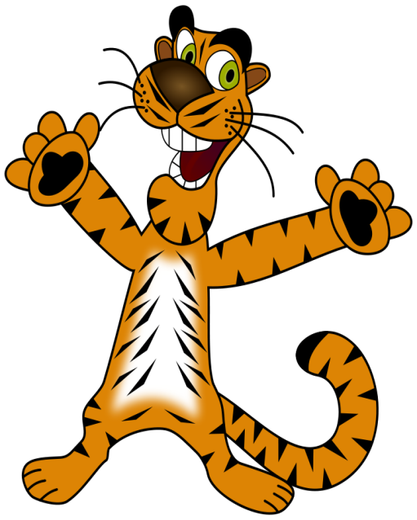
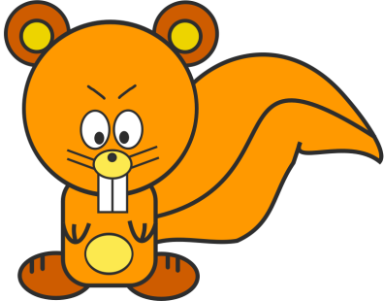
唸一唸

Slide 5
唱一唱

Slide 6
數字

Slide 7
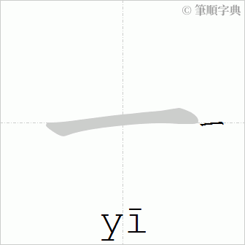
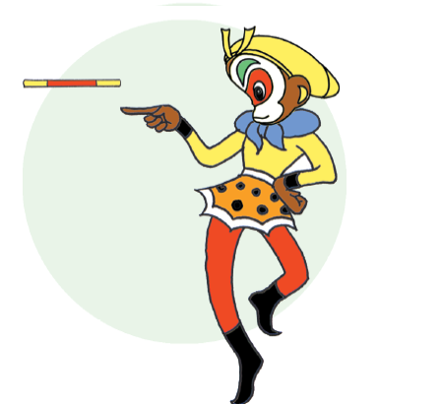
一

Slide 8
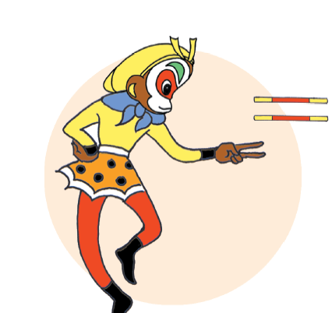
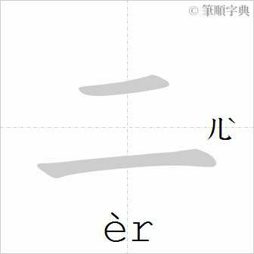

Slide 9
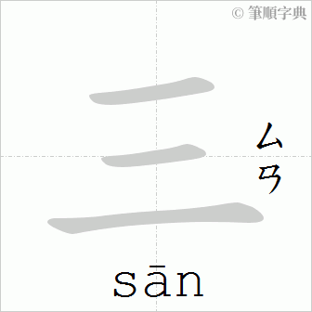
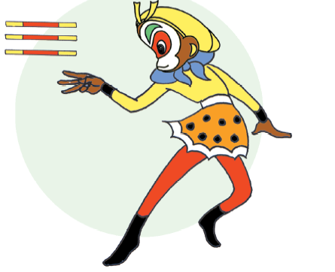

Slide 10
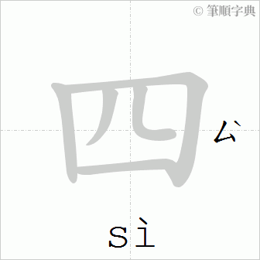
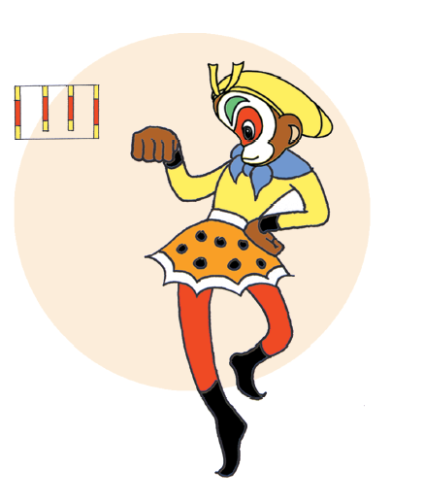
ㄙˋ

Slide 11
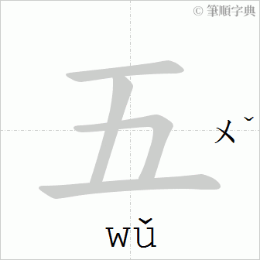
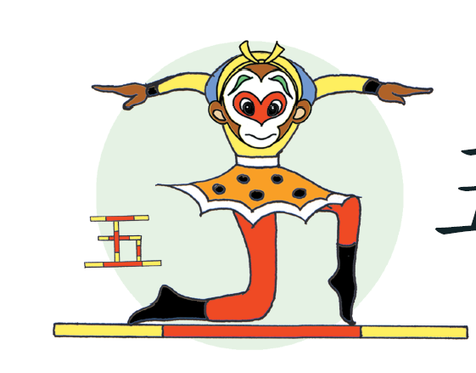

Slide 12
我的朋友在哪裡?

Slide 13
yī èr sān sì wǔ liù qī 一二三四五六七 wǒ de péng yǒu zài nǎ lǐ ？ 我的朋友在哪裡？ zài zhè lǐ ！ zài zhè lǐ ！ 在這裡！在這裡！ wǒ de péng yǒu zài zhè lǐ 。 我的朋友在這裡。
唸一唸
朋友的名字

Slide 14
yī èr sān sì wǔ liù qī 一二三四五六七 wǒ de péng yǒu zài nǎ lǐ ？ 我的朋友在哪裡？ zài zhè lǐ ！ zài zhè lǐ ！ 在這裡！在這裡！ wǒ de péng yǒu zài zhè lǐ 。 我的朋友在這裡。
唱一唱
朋友的名字

Slide 15
筆劃

Slide 16
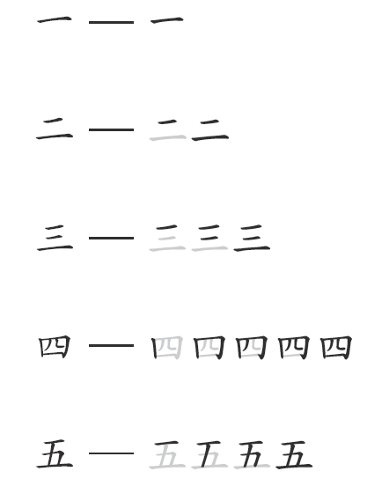
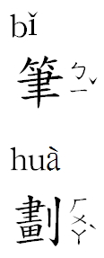

Slide 17
詞語讀一讀

Slide 18
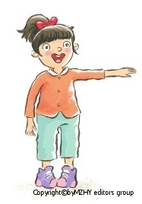
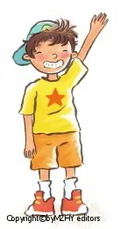
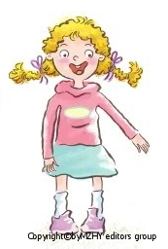
yī 一
yí 一
yì 一

Slide 19
yī yuè
一月
shí yī yuè
十一月

Slide 20
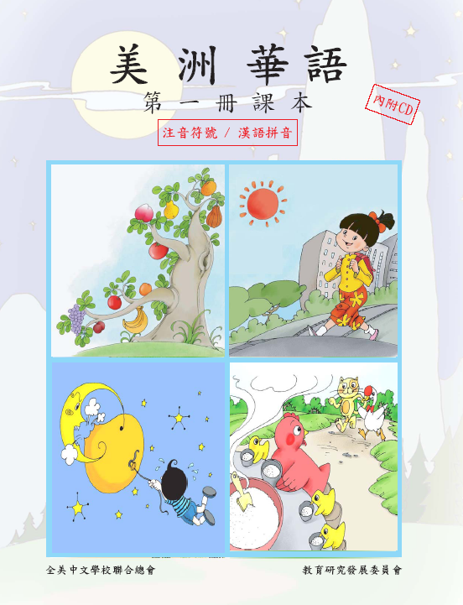
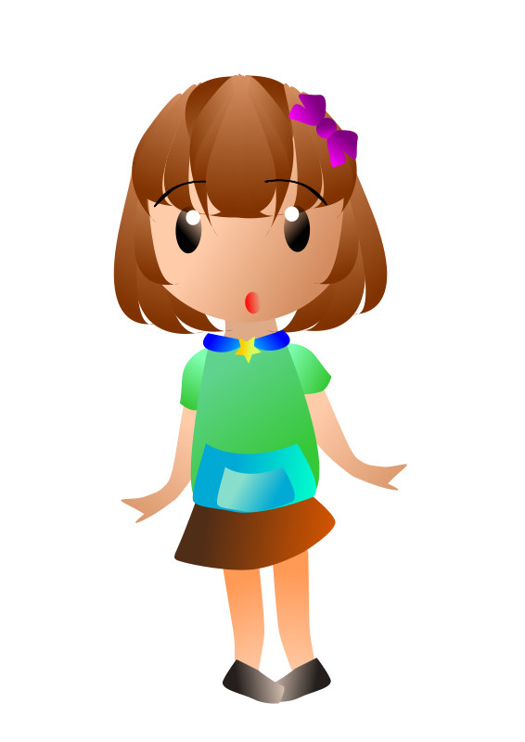
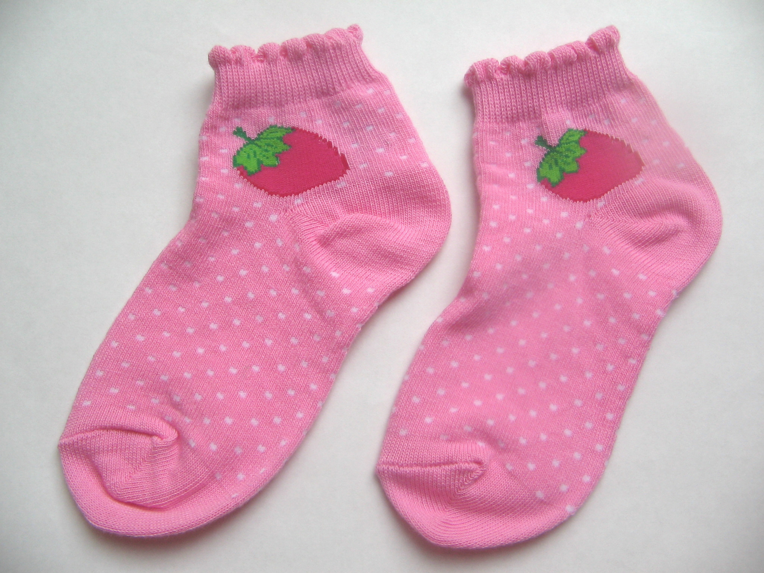
?
yí yàng
一樣
yí yàng
一樣
yí yàng
一樣

Slide 21
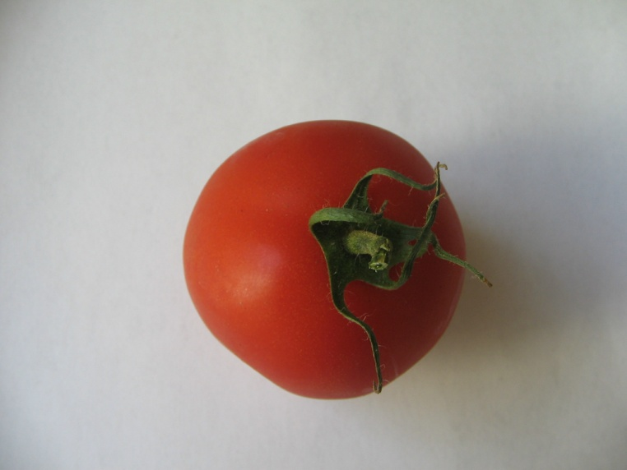
yí gè fān qié 一個蕃茄
yí gè píng guǒ 一個蘋果

Slide 22
yì běn shū
一本書
yì běn shū
一本書

Slide 23
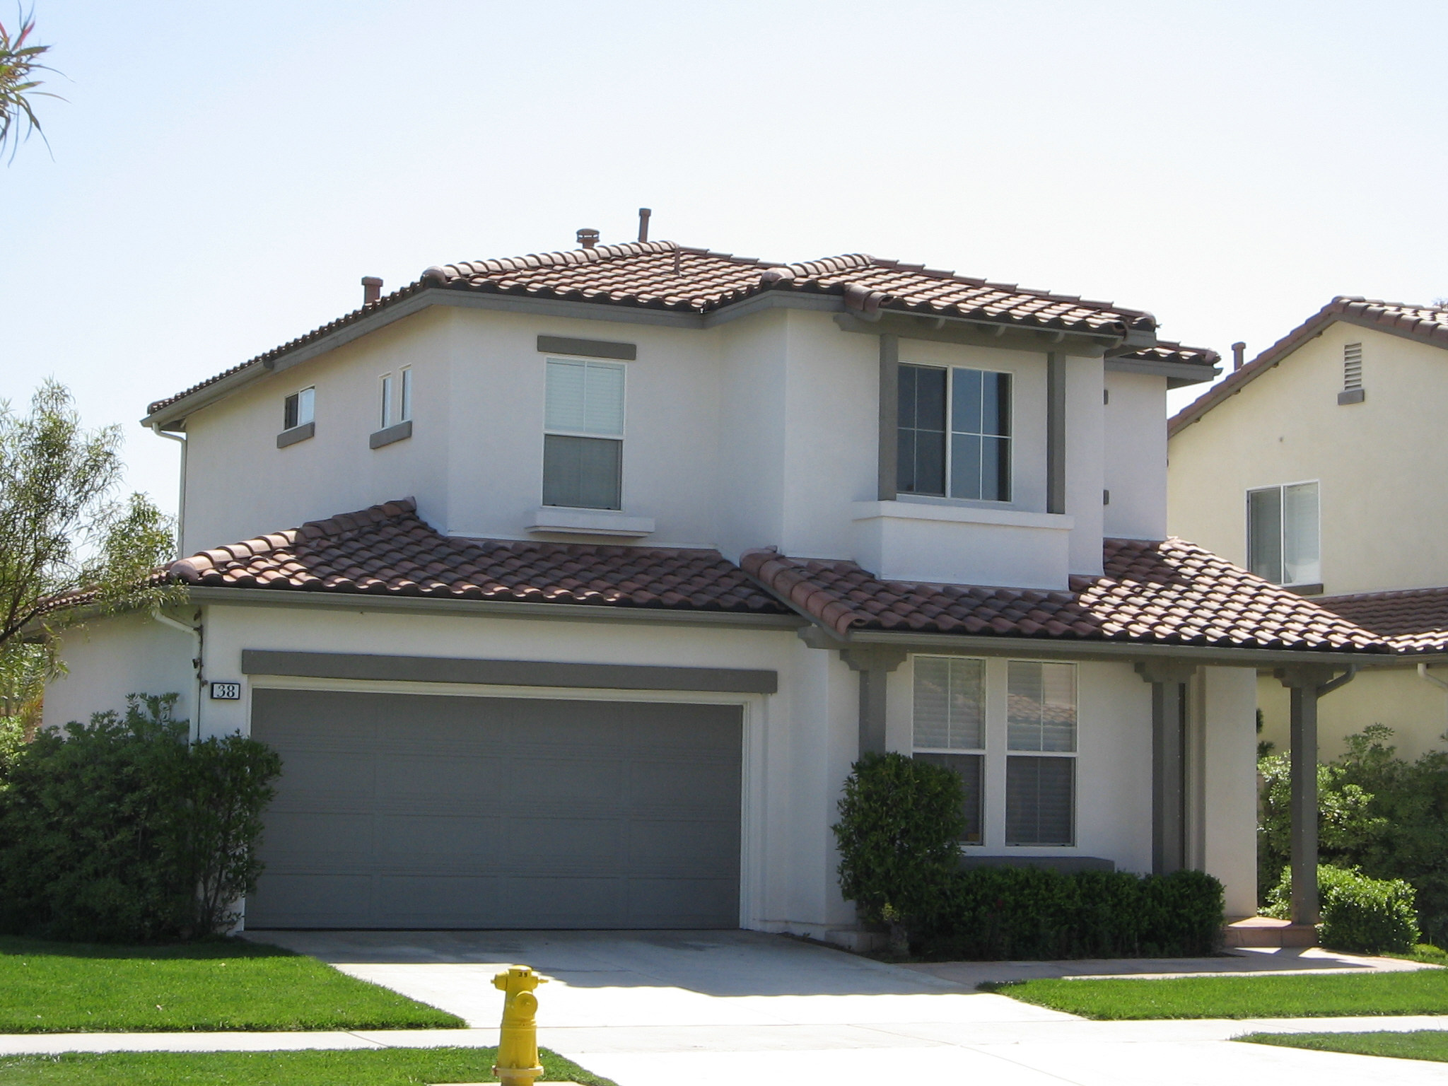
二號衣
二樓
一樓

Slide 24
三個番茄
三個蘋果

Slide 25
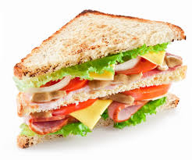
一
三
二
三角形
一
二
三
三角形

Slide 26
四個

Slide 27
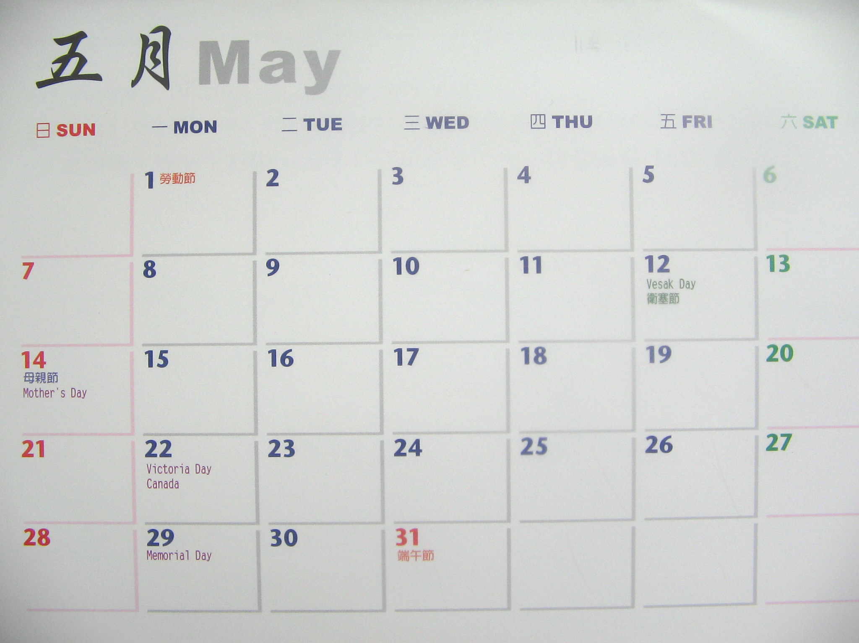
一月
二月
三月
四月
五月

Slide 28
加法

Slide 29
想一想
jiā 加
＋

Slide 30
一共有四個蘋果

Slide 31
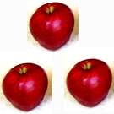
數一數
děng yú 等於
=
jiā 加
＋

Slide 32
寫法
一
等於
四
三
加
＋
=

Slide 33
練習

Slide 34
＋
=
一
三
等於
四
加

Slide 35
＋
=
等於
五
四
加
一

Slide 36
＋
=
三
加
一
等於
四

Slide 37
＋
=
一
加
四
等於
五

Slide 38
減法

Slide 39
想一想
jiǎn 減
-

Slide 40
剩下一個蕃茄

Slide 41
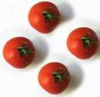
數一數
děng yú 等於
=
jiǎn 減
-

Slide 42
寫法
三
等於
一
四
減
-
=

Slide 43
練習

Slide 44
-
=
五
減
一
等於
四

Slide 45
-
=
四
等於
一
五
減

Slide 46
-
=
一
等於
三
四
減

Slide 47
數數遊戲時間
請老師自行設計數數遊戲

Slide 48
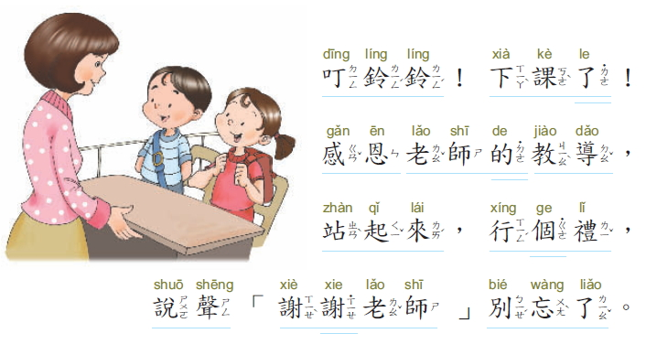
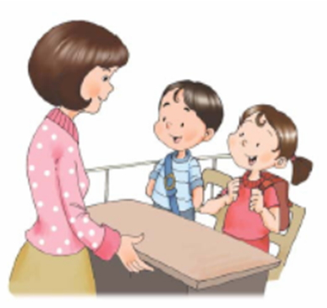
叮鈴鈴！下課了！

